Slide 1
Дорожные знаки
5
10
15
20
Загадки
5
10
15
20
Правильно- неправильно
5
10
15
20

Slide 2



Найди знак «Движение пешеходов запрещено»

Slide 3



Найди знак «Подземный переход»

Slide 4

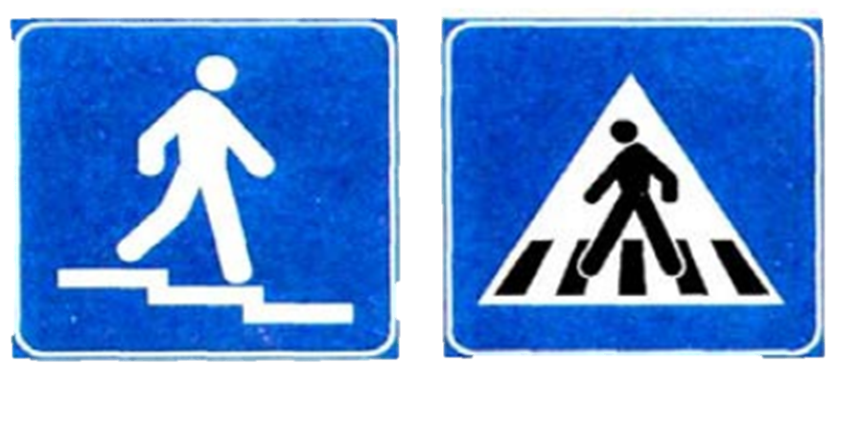
Покажи знак «Пешеходный переход»

Slide 5

Найди знак «Движение велосипедов запрещено»

Slide 6
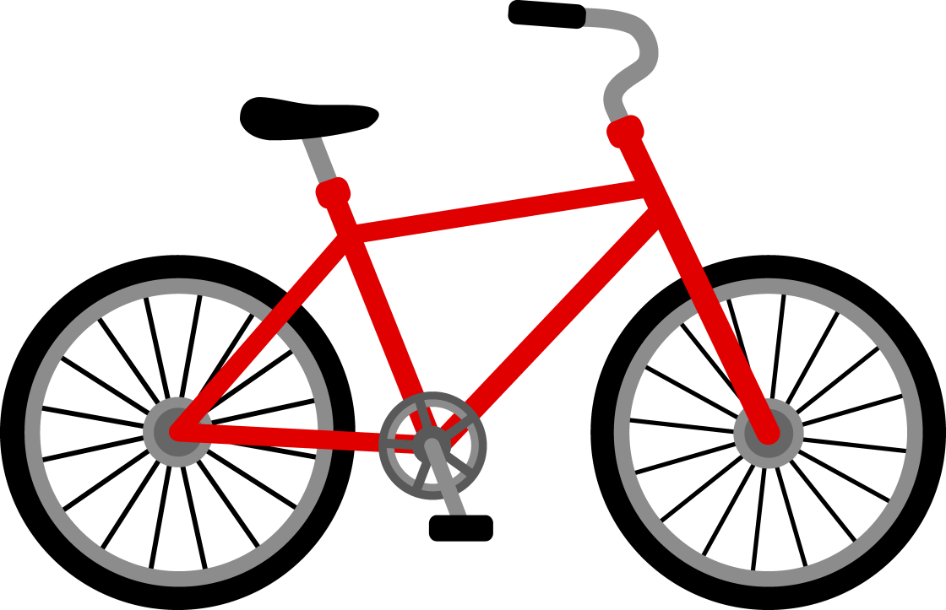
Вот так чудо-чудеса! Подо мной два колеса. Я ногами их верчу И качу, качу, качу!
?

Slide 7

Смело в небе проплывает Обгоняя птиц полёт Человек им управляет Что такое?
?

Slide 8
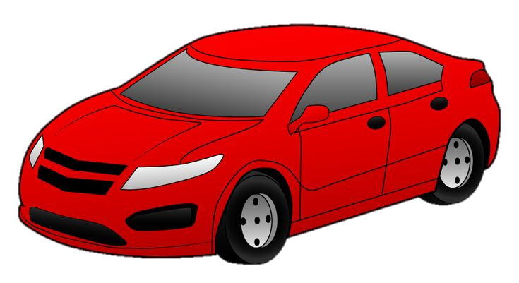
Для этого коня еда – Бензин, и масло, и вода. На лугу он не пасётся, По дороге он несётся.
?

Slide 9
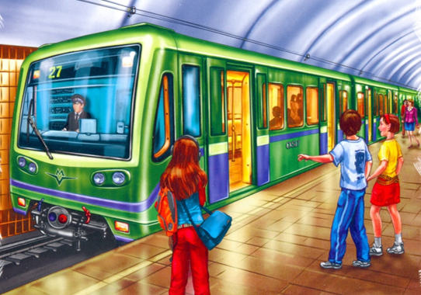
Я в любое время года И в любую непогоду Очень быстро в час любой Провезу вас под землей
?

Slide 10
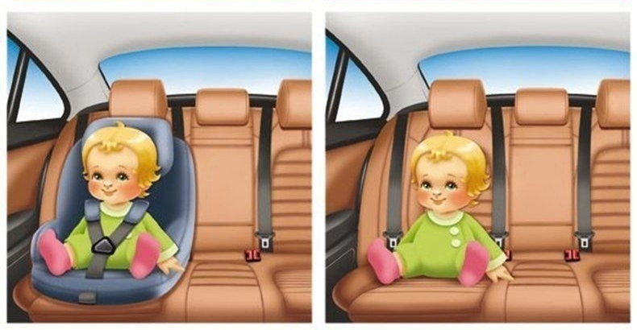
Ехать в автомобиле специальном детском кресле, пристёгнутым ремнями безопасности
Ехать в автомобиле, не пристёгнутым ремнями безопасности

Slide 11
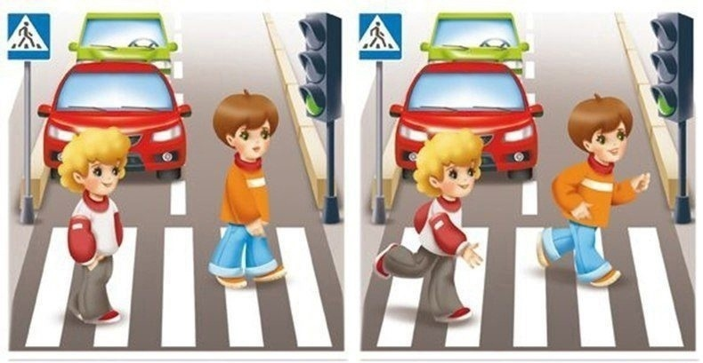
Переходить дорогу размеренным шагом
Перебегать через проезжую часть

Slide 12

При подходе к проезжей части нужно повернуть голову сначала налево, а потом направо
При подходе к проезжей части не нужно поворачивать голову сначала налево, а потом направо

Slide 13

За городом нужно идти по обочине навстречу движущемуся транспорту
За городом нужно идти по обочине по ходу идущего транспорта

